Slide 1
Web攻防 训练营
文件上传-图片Webshell上传

Slide 2
课程内容
1. 图片Webshell制作
3. 文件包含漏洞代码分析
2. 上传图片Webshell文件
4. 结合文件包含输出phpinfo

Slide 3
图片Webshell制作
01

Slide 4
图片Webshell制作
在服务端的PHP代码中，对于用户上传的文件做文件类型检查，查看文件格式是否符合上传规范。可以检查文件二进制格式的前几个字节，从而判断文件类型是否正确。
针对这种情况可以直接新建要给1.jpg,其中代码内容如下
GIF98A
<?php
phpinfo();
?>

Slide 5
上传图片Webshell文件
02

Slide 6
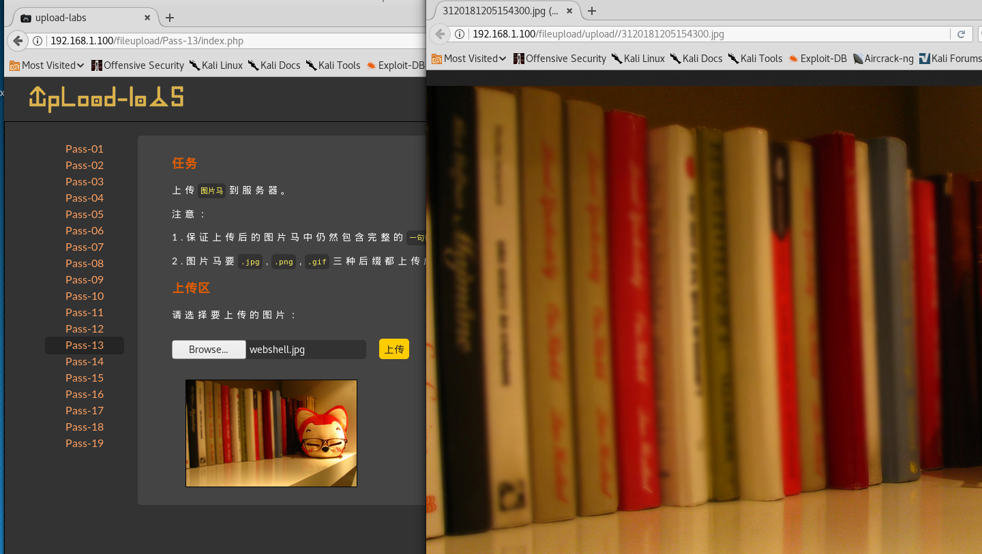
上传图片Webshell文件
将制作好的图片Webshell上传到服务器。
其中可能Content-Type验证。修改为image/gif 或 image/jpg 符合当前文件类型的MIME

Slide 7
文件包含漏洞代码分析
03

Slide 8
文件包含漏洞代码分析
在PHP中，使用include、require、include_once、require_once函数包含的文件都会被当作PHP代码执行，
无论文件的名称是什么，只要符合文件内容符合PHP代码规范，都会被当作PHP代码执行。
<?php
if($_GET){
include($_GET[“file”])
}
else{
echo “not get args file”;
}
?>

Slide 9
结合文件包含输出phpinfo
04

Slide 10
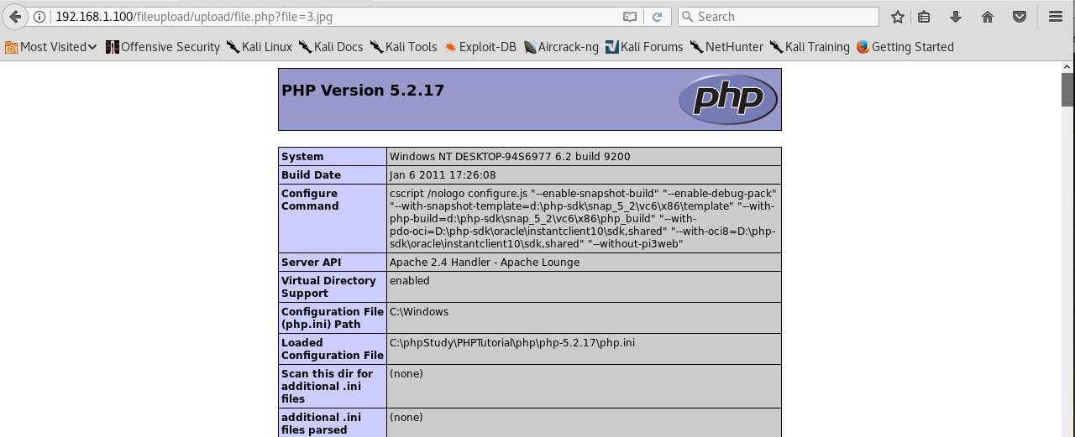
结合文件包含输出phpinfo
利用存在文件包含的PHP页面，包含上传的图片Webshell，从而触发Webshell，输出对应的Phpinfo.

Slide 11
总结
1. 图片Webshell制作
3. 文件包含漏洞代码分析
2. 上传图片Webshell文件
4. 结合文件包含输出phpinfo

Slide 12
再见
欢迎关注 Web安全 训练营课程

